Slide 1
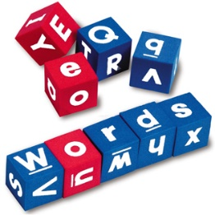
게임 화면
1
2
3
4
5
점수 : 999,999
2 레벨
단어 이름 : word
단어 뜻 : xxx(문제일 경우는 없거나 가림)
단어 희귀도 : 1 ~ 10
맞춘 횟수 : 999번
오답 횟수 : 999번
(단어 ID : 123123) (시크릿 필드)
단어
Word
알아
현재 레벨 : 2레벨
남은 단어 : 999개
아는 단어 : 999개
모르는 단어 : 999개
몰라

Slide 2
화면 이름

